Slide 1
PARANGOLÉS

Slide 2
Alunos responsáveis pela realização do trabalho
Luís Artur Bernardo
Hugo Lucas
Gabriel Pedro Lucas
Luiz Henrique Leonardo
Guilherme Vilela

Slide 3
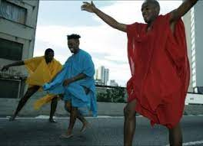
Parangolés e seus objetivos
Os Parangolés, do artista brasileiro Hélio Oiticica, são um conjunto de obras que nasceram da vontade contemporânea de quebra do paradigma até então padrão na arte, de descentralização intelectual, da necessidade de uma livre expressão.
O Parangolé é uma espécie de capa que se veste, com textos, fotos, cores e que serve como uma obra multissensorial, de forma livre. Geralmente dançada ou sentida sobre o som do samba.

Slide 4
Início dos Parangolés na Arte
Hélio Oiticica passou a frequentar a Escola de Samba Estação Primeira de Mangueira em 1964. Ali, aprofundou suas reflexões sobre experiências estéticas para além das belas-artes, incorporando elementos corporais e sensoriais, contrários ao que se via como tradicional dentro de seu campo de trabalho, mediante a dança, a coreografia, a música, o ritmo e o corpo. Foi nesse momento que Oiticica começou a produzir os Parangolés, que considerava “anti obras de arte”. “Na arquitetura da ‘favela’, p.ex., está implícito um caráter do Parangolé, tal a organicidade estrutural entre os elementos que o constituem e a circulação interna e o desmembramento externo dessas construções, não há passagens bruscas do ‘quarto’ para a ‘sala’ ou ‘cozinha’, mas o essencial que define cada parte que se liga à outra em continuidade”, escreveu Oiticica em 1966.

Slide 5
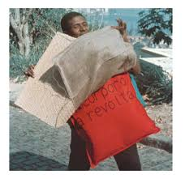
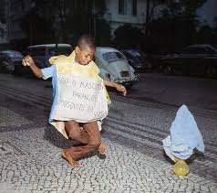

Slide 6
Objetivo de Oiticica
Ou seja, o Parangolé tem como objetivo a procura do público, no qual era espectador, para ser parte da obra. Viver, estar nela. É onde a experiência é o foco. É para contrariar o que era tradicional na época, quebrar a ideia da arte regrada, onde o público era apenas um conjunto de indivíduos que tinha como função contemplar o que era produzido pelo produtor, ou seja, o artista.
O interesse de Oiticica era libertar o sentimento de experimentar e estar na obra.
"O que interessa é justamente jogar de lado toda essa porcaria intelectual, ou deixá-la para os otários da crítica antiga, ultrapassada, e procurar um modo de dar ao indivíduo a possibilidade de 'experimentar', de deixar de ser espectador para ser participador."

Slide 7
Tipos De Tecidos Usados
Por ser uma obra que exalta liberdade, o Parangolés não tem materiais específicos ou uma forma de fazer. É uma arte sem restrições, que deixa para o individuo a livre vontade de como usar.
O Parangolé pode ter frases e/ou imagens postas nele, podendo nestes ter algum significado (como, por exemplo, manifestação política).

Slide 8
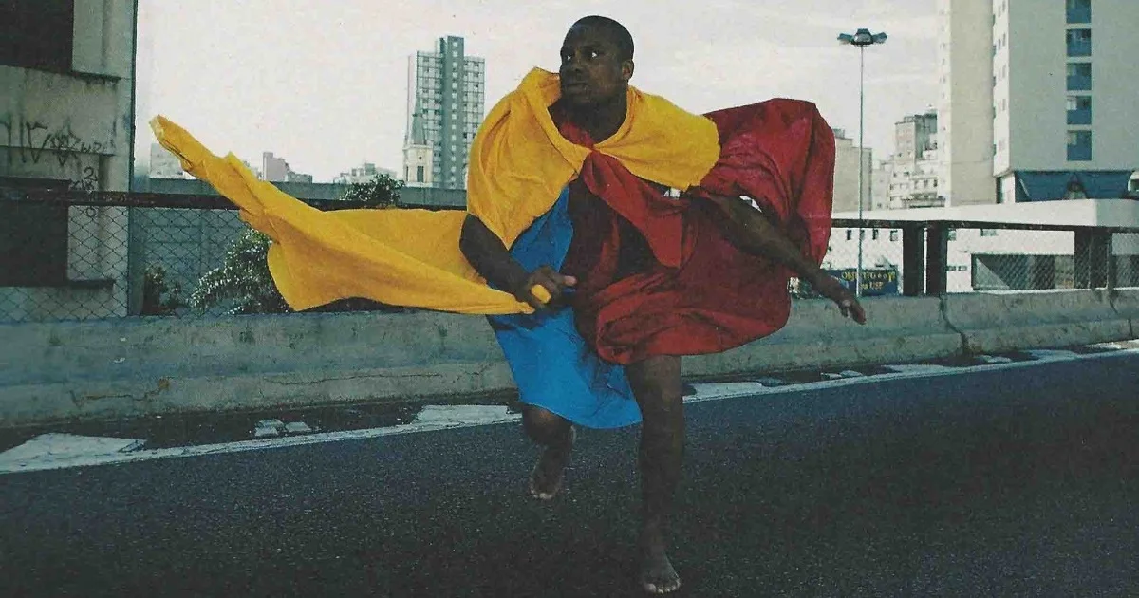
"Acabar com a ideia tradicional e intelectual, onde o artista é visto como produtor e o público mero espectador. A instituição da antiarte. A desmaterialização da arte, o desejo da experiência. Colocar todos os indivíduos imersos na obra. Tirar os indivíduos da contemplação. Fazer o indivíduo experimentar suas capacidades artísticas. Liberdade."

